Slide 1
Dinámica de traslación
Física II
2º año ejecutivo
Cátedra de Física

Slide 2
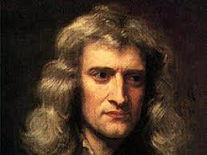
LEYES DE NEWTON

Slide 3
Primera ley de Newton o ley de inercia

Slide 4
Los sabios griegos, preocupados del movimiento de los cuerpos, pensaban que el estado natural de los objetos era el reposo, y que para mantenerlos en movimiento se debía aplicar una fuerza permanentemente.
Galileo Galilei al contrario de lo que creían y opinaban sus contemporáneos, pensaba que el estado natural de los cuerpos era el de un movimiento rectilíneo y uniforme, y no el reposo. Opinaba que, toda la fuerza no balanceada modifica el estado de movimiento de un cuerpo. Si la fuerza desaparece o es balanceada por otra el movimiento del cuerpo será rectilíneo y uniforme, del cual el reposo es un caso especial.

Slide 5
Primera ley de Newton
Si sobre un cuerpo en reposo no actúan fuerzas, entonces el cuerpo se mantiene en reposo.

Slide 6
Primera ley de newton
La Primera Ley de Newton también se conoce como Principio de Inercia, donde la palabra Inercia hace referencia a la tendencia de los cuerpos a permanecer en reposo o en movimiento.
La masa de un objeto es una medida de la Inercia que éste tiene.

Slide 7
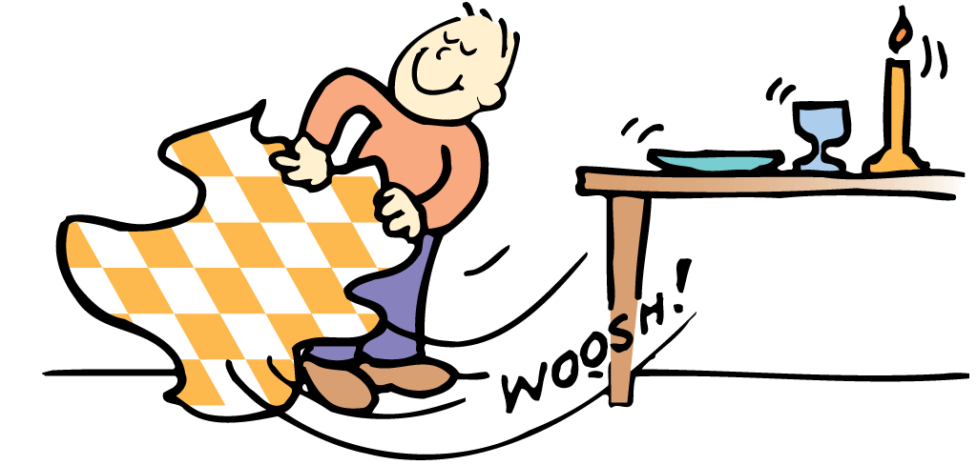
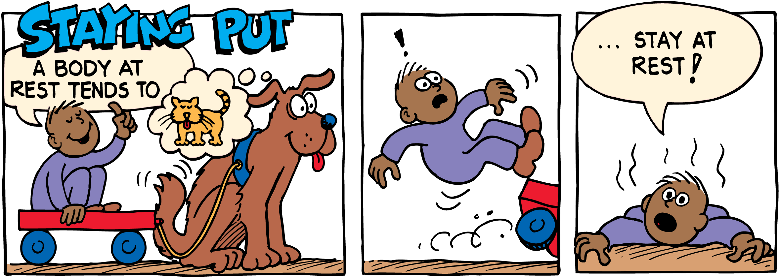
Cuerpos en reposo tienden a mantenerse en reposo.

Slide 8
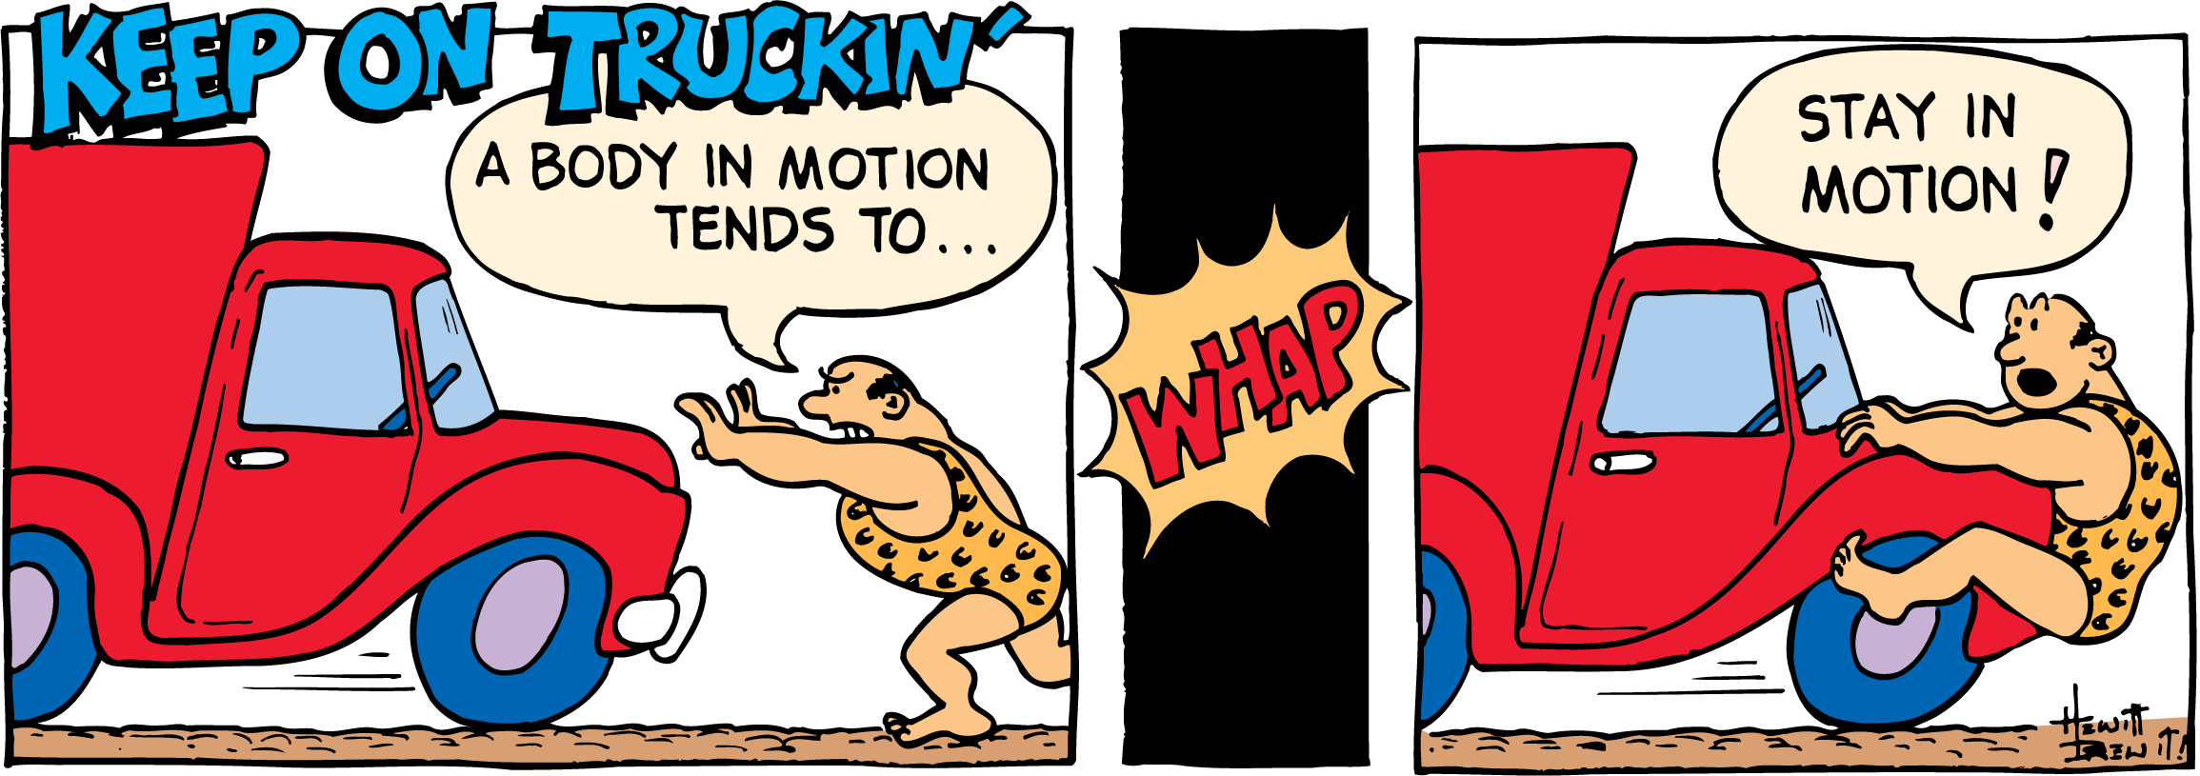
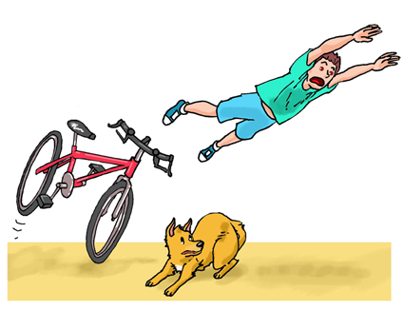
Cuerpos en movimiento
Para un cuerpo en movimiento se encuentra que:
  En ausencia de fuerzas, un objeto en movimiento tiende a moverse en línea recta y siempre con la misma rapidez.

Slide 9
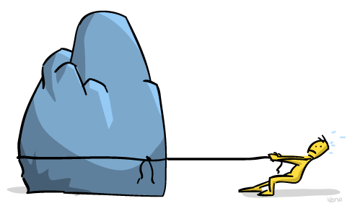
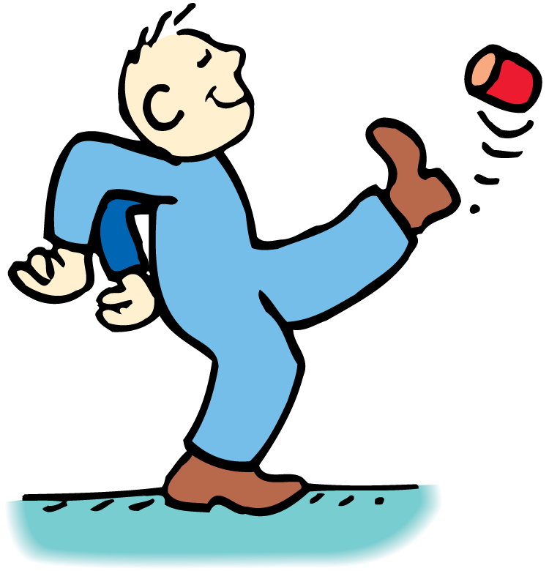
La masa como medida de la Inercia
Mientras más masa tiene un cuerpo, mayor es su inercia y más fuerza se debe aplicar a este cuerpo para cambiar su estado de movimiento.
De esta forma, la cantidad de inercia de un cuerpo depende de su masa .
Así, la masa es una medida de la inercia de un objeto.

Slide 10
Si la fuerza de atracción (gravedad) entre el Sol y la Tierra repentinamente desapareciera, la Tierra continuaría moviéndose…
  En una trayectoria curva.
  En una trayectoria en línea recta.
  En una trayectoria en espiral hacia afuera.
  en la misma trayectoria, sin cambios.

Slide 11
Si la fuerza de atracción (gravedad) entre el Sol y la Tierra repentinamente desapareciera, la Tierra continuaría moviéndose…
  En una trayectoria curva.
  En una trayectoria en línea recta.
  En una trayectoria en espiral hacia afuera.
  en la misma trayectoria, sin cambios.
Respuesta: b

Slide 12
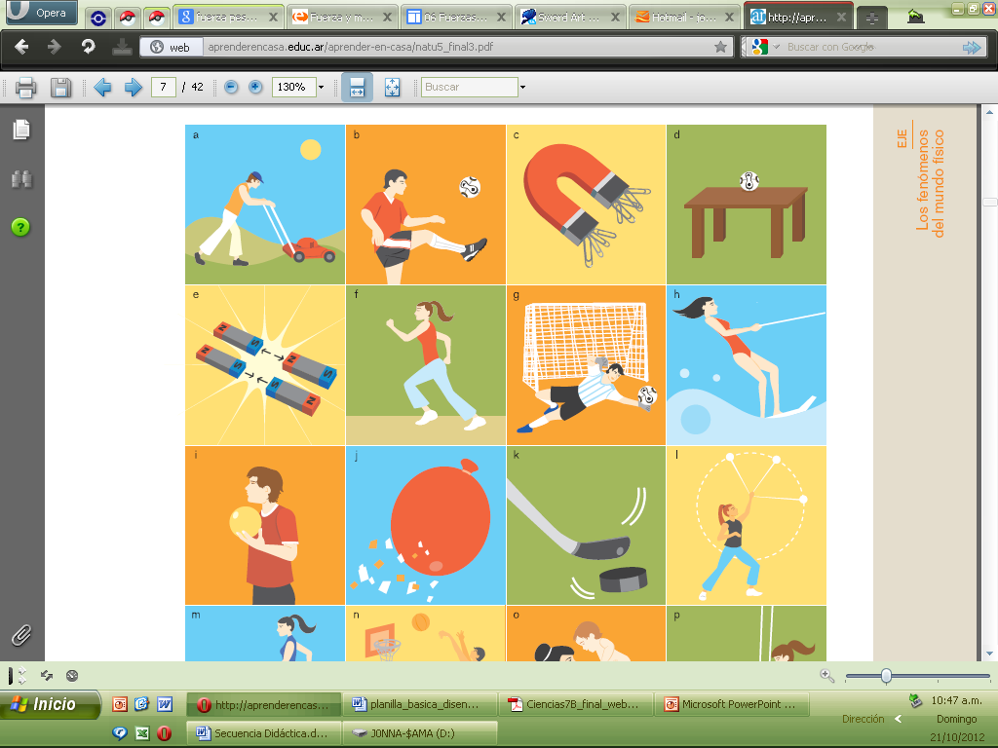
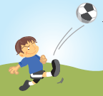
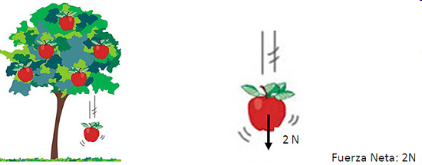
Tipos de fuerzas en la naturaleza
Fuerzas por contacto
Fuerzas a distancia

Slide 13
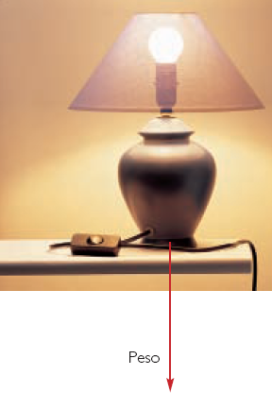
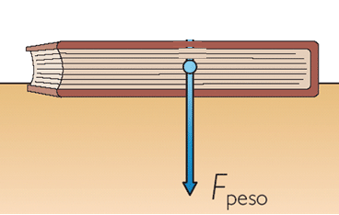
Fuerza Peso
Nuestro planeta ejerce una fuerza sobre todos los cuerpos que están en su superficie atrayéndolos. Esta fuerza es conocida con el nombre
de peso.

Slide 14
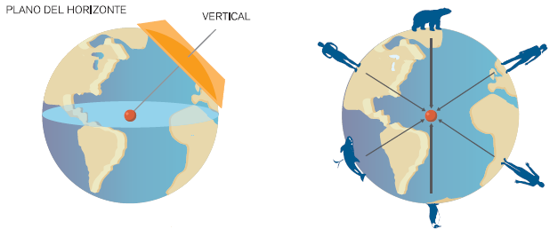
El peso se dirige siempre hacia el centro de la Tierra.

Slide 15
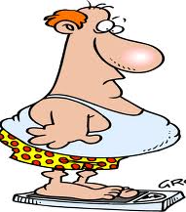
¿Cuál es la diferencia entre peso y masa?
La masa corresponde a la cantidad de materia que posee un cuerpo y se mide con una balanza.
¡Concepto totalmente diferente al peso!

Slide 16
La masa y el peso de un objeto se vincula a través de la relación:
La masa de un cuerpo no varía según su ubicación en el universo, el peso por el contrario si.
En la Tierra la aceleración de gravedad es de aproximadamente 9,8 [m/s²].
Peso [N] = masa [kg] * aceleración de gravedad [m/s²]

Slide 17
¿Cómo se mide la fuerza?
En ciencias, una fuerza no es más que un tirón o un empujón, y posee un tamaño y una dirección. Una fuerza puede ser la causa de los cambios de movimiento de un cuerpo. Se mide en una unidad llamada Newton [N] en el Sistema Internacional de Unidades (S.I) y en Dinas en el sistema c.g.s.

Slide 18

EQUILIBRIO
Cuando un cuerpo está en reposo , no quiere decir que no actúen fuerzas sobre él.
Si las fuerzas aplicadas a un cuerpo están balanceadas, es decir, si la fuerza total o neta es cero, se dice que el cuerpo está en equilibrio.
Si el cuerpo está en equilibrio, su velocidad es constante (movimiento rectilíneo uniforme) o en reposo.

Slide 19
Algunas simplificaciones
Para analizar las fuerzas que actúan sobre un cuerpo lo consideraremos como una partícula.
Supondremos que todas las cuerdas tienen masa despreciable y que son inextensibles.
Supondremos que las poleas carecen de masa y de roce.
Consideraremos con los cuerpos son rígidos (no se deforman).

Slide 20
Segunda ley de Newton o ley de movimiento

Slide 21
Segunda ley de newton
Si sobre un objeto no actúan fuerzas éste conserva su estado de movimiento y se mueve con rapidez constante, pero ¿qué ocurre si se ejercen fuerzas sobre el objeto? ¿Qué características del movimiento de un objeto nos permiten deducir que sobre él se aplicaron fuerzas?

Slide 22
Segunda ley de Newton o ley de movimiento
“La aceleración producida por una fuerza neta que actúa sobre un cuerpo (o sistema) es directamente proporcional a la magnitud de esta fuerza neta, y en la dirección de esta fuerza neta e inversamente proporcional a la masa del cuerpo (o sistema).”

Slide 23
Masa Inercial
La masa m a la que se refiere el Segundo Principio de Newton es la masa inercial del cuerpo que está siendo acelerado por la fuerza.
La masa inercial es una propiedad de los cuerpos, relacionada con la facilidad o dificultad de ser acelerados por una fuerza neta.
Si la fuerza está dada en [N] (Newton) y la aceleración en [m/s²] la masa inercial queda en [kg].

Slide 24
Tercera ley de Newton o ley de acción y reacción

Slide 25
Tercera ley de newton o ley de acción y reacción
La Tercera Ley de Newton a menudo se establece que:
"Para cada fuerza de acción hay siempre una fuerza reacción de igual magnitud pero en dirección opuesta”
En general se entiende que no importa a que fuerza llamamos acción y a cual llamamos reacción.

Slide 26
Para tener en cuenta
La tercera ley de Newton describe la relación entre dos fuerzas en una interacción.
Una fuerza se llama fuerza de acción.
La otra fuerza que se llama la fuerza de reacción.
Una fuerza no existe sin la otra.
Los pares acción y reacción son iguales en tamaño y actúan en dirección opuesta.
Se producen al mismo tiempo (simultáneamente).
Y actúan sobre cuerpos (sistemas) distintos que se encuentran interactuando.

Slide 27
Comentario
Las fuerzas de acción y reacción al actuar sobre cuerpos diferentes no se pueden equilibrar mutuamente, porque para ello sería necesario que estuviesen aplicadas sobre un mismo cuerpo.

